Slide 1
UNIDAD 1: EXPLORANDO LENGUAJES ARTÍSTICOS DE NUESTRA ÉPOCA
Liceo n°1 Javiera carrera Dpto de artes Visuales Coordinadora: Eslovenia Urbina

Slide 2
Objetivo Fundamental: Explorar técnicas específicas de los lenguajes audiovisuales; reflexionar críticamente respecto a la dimensión estética y los contenidos de producciones audiovisuales y de televisión.
CONTENIDO: Lenguajes gráficos y
pictóricos:
-El grafiti.

Slide 3
Este material pedagógico tiene como finalidad introducir el contenido de la primera Unidad para realizar posteriormente la primera actividad de artes Visuales.

Slide 4
MURALISMO

Slide 5
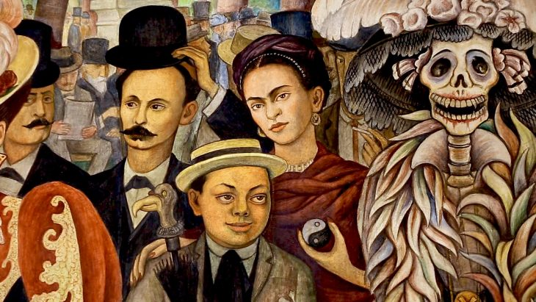
MURALISMO
El "Manifiesto del Sindicato de Pintores y Escultores" pronuncia que el muralismo debe ser un medio para socializar el arte y repudiar la pintura en caballete, produciendo entonces obras monumentales que sean de dominio público con el objetivo de producir belleza que sugiera lucha.

Slide 6
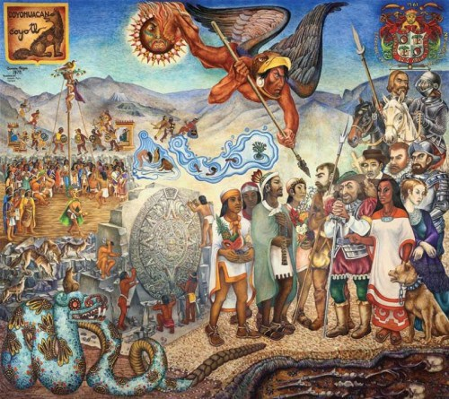
El primer encuentro Aurora Reyes 1936.

Slide 7
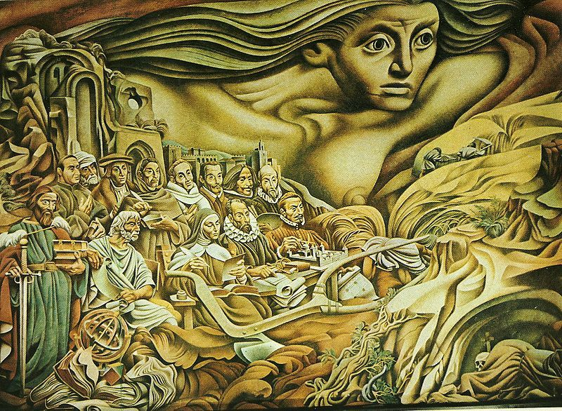
Fragmento de Mural La Hispanidad de Josep Renau Casino de la Selva. Cuernavaca

Slide 8
Atentado a las maestras rurales Aurora Reyes Flores 1936

Slide 9
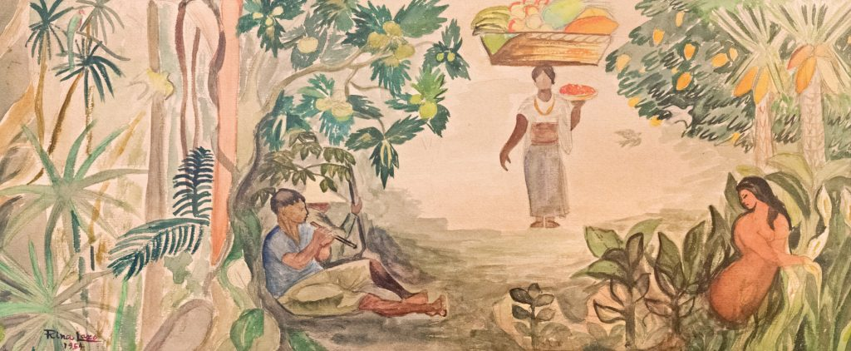
Rina Lazo “Tierra fértil” Club Italiano Guatemala 1954

Slide 10
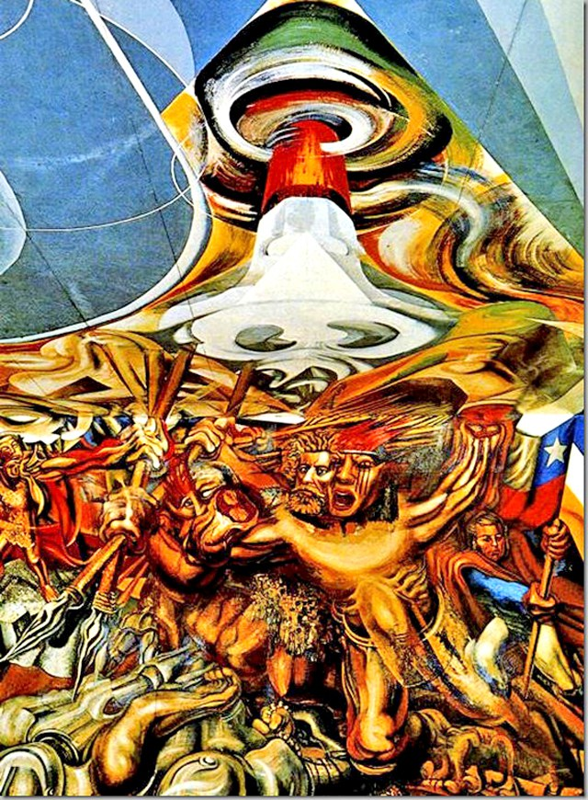
Muralismo en Chile
El muralismo en Chile, está presente a partir de fines de la tercera década del siglo XX, con la visita a nuestro país del muralista mexicano David Alfaro Siqueiros y la realización de su mural “Muerte al invasor”en la escuela de Chillán.

Slide 11
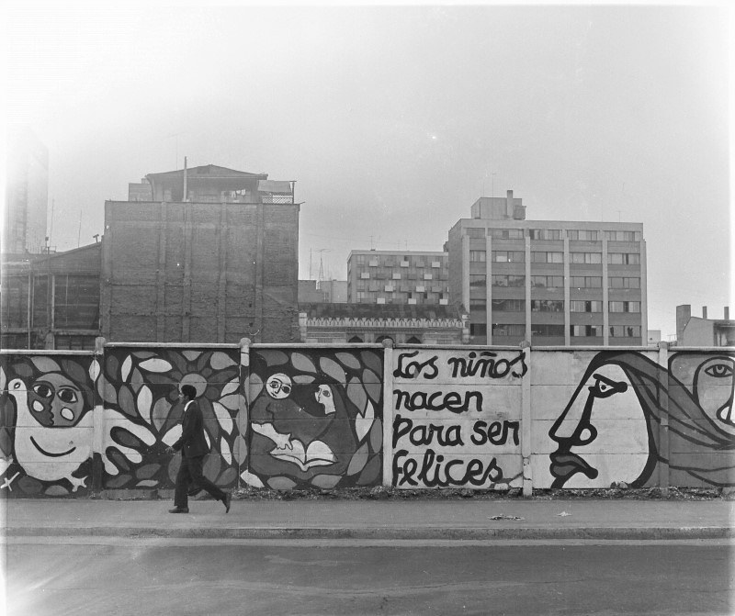
BRIGADAS MURALISTAS
Las brigadas muralistas fueron grupos organizados, muchas veces por partidos políticos, que intervenían los muros de la ciudad con configuraciones plásticas llamativas y mensajes explícitos.

Slide 12
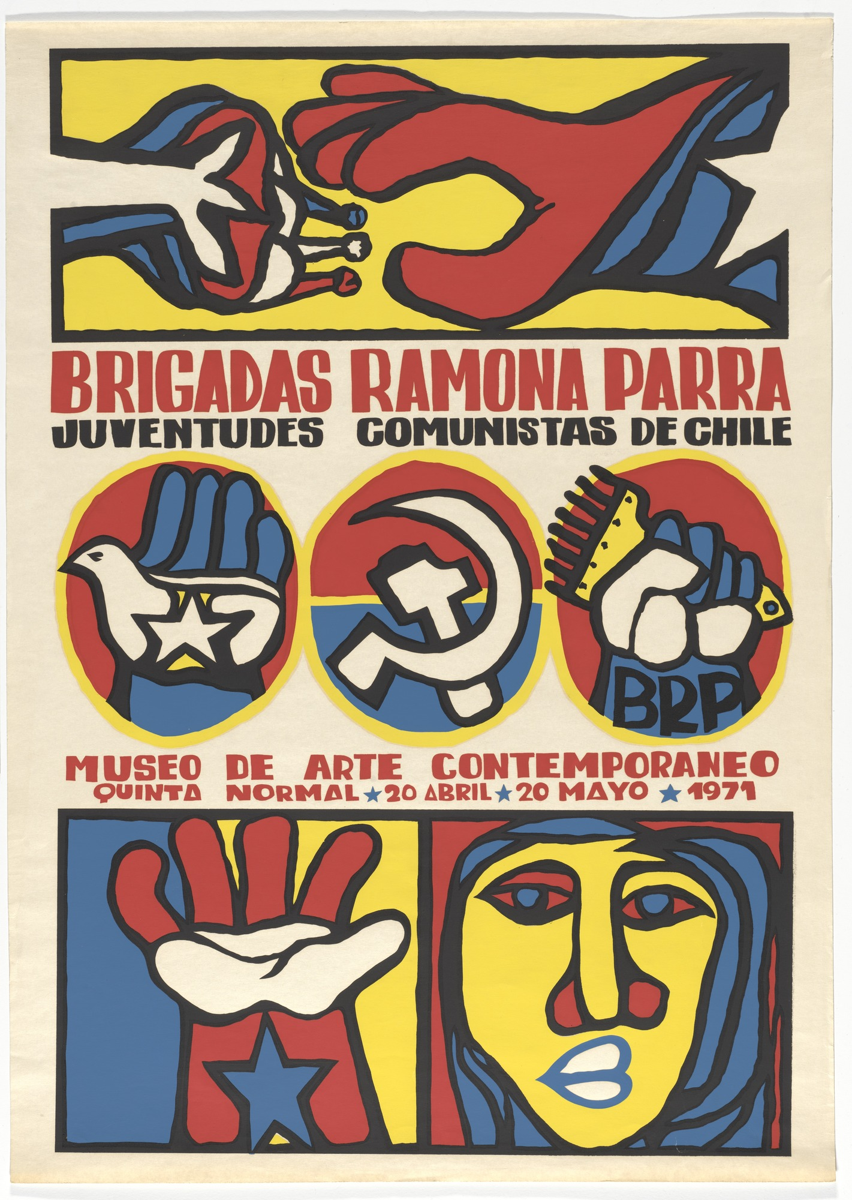
Durante el Golpe militar, el trabajo de las brigadas muralistas fue quebrantado por el régimen autoritario.
Durante las huelgas organizadas a partir de 1979, los grupos civiles recuperaron el mural como medio de expresión y comunicación, manteniendo esta práctica de forma aún más clandestina.

Slide 13
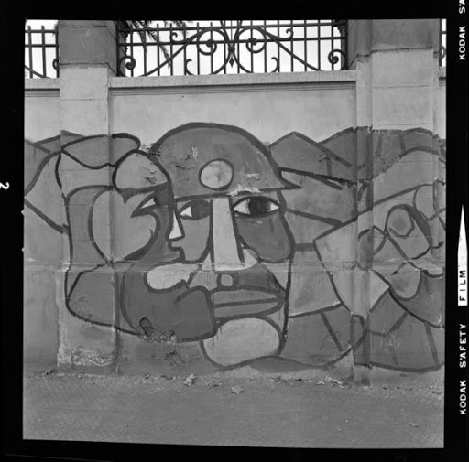

Slide 14
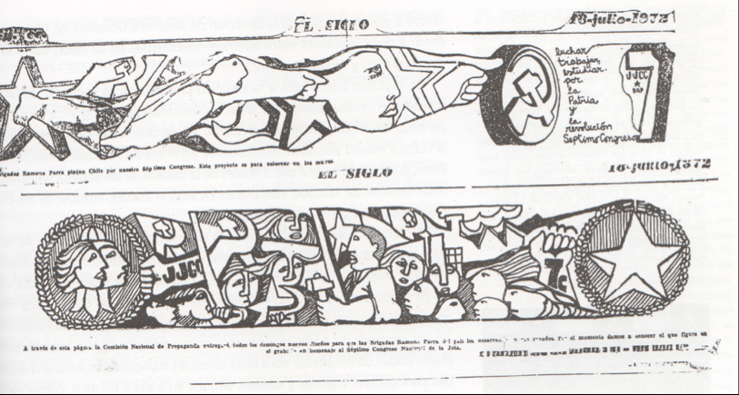

Slide 15
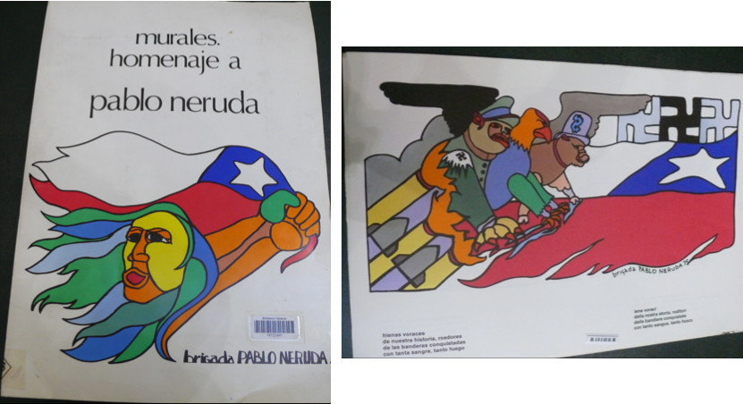
A la izquierda: cubierta del portafolio de la Brigada Pablo Neruda. A la derecha: un cartel del portafolio de la Brigada Pablo Neruda con una leyenda en español y en italiano.

Slide 16
GRAFFITI

Slide 17
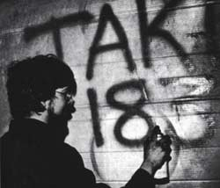
Graffiti
Los inicios del graffiti se remontan a los años 60, empezó en Nueva York y nació por la influencia de la música hip-hop. Uno de los primeros artistas de graffiti firmaba como TAKI 183. A finales de los setenta el grafitti como movimiento incorporó nuevas imágenes que proceden de la iconografía popular como retratos, comics, caricaturas y dibujos animados.

Slide 18
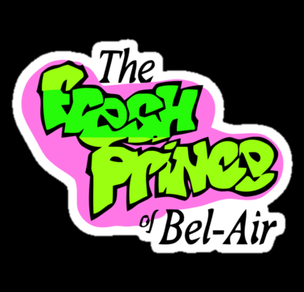
Graffiti en Chile
La cultura del grafiti llega a Chile a mediados de los años ochenta, debido a la expansión de la cultura estadounidense a través del cine, las revistas y la televisión abierta. De ahí en adelante, los grupos de grafiteros o crews chilenos se fueron popularizando, llenando las calles con tags, escritos y representaciones de personas, lugares y animales.

Slide 19
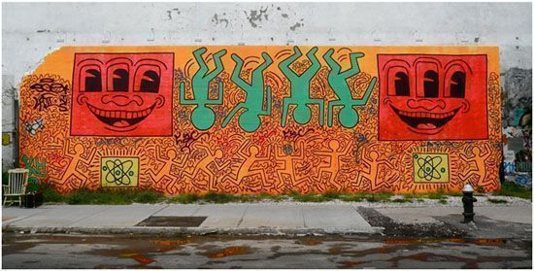
Graffiti de Keith Haring

Slide 20
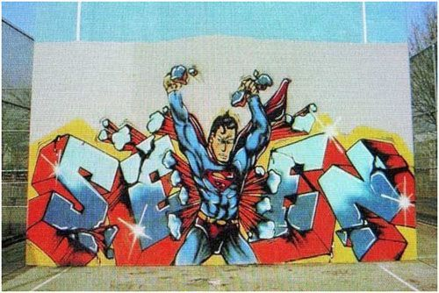
Graffiti pintado por Seen

Slide 21
GRAFFITERAS CHILENAS

Slide 22
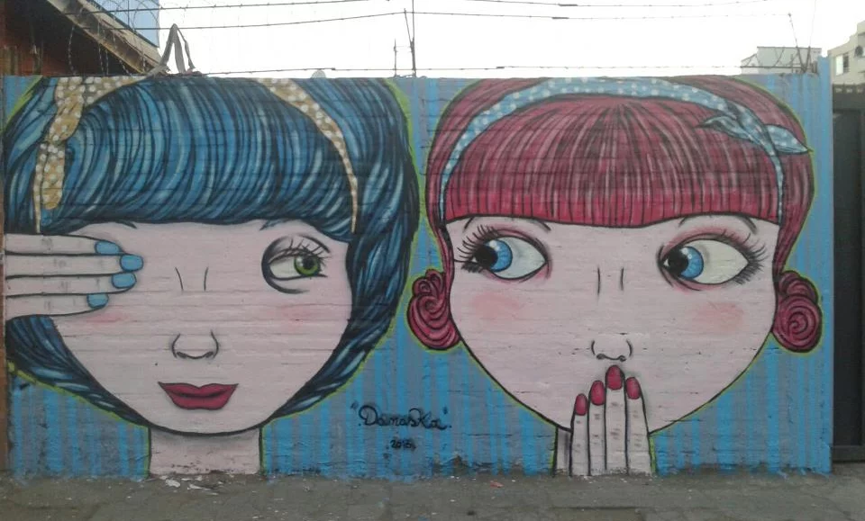
DANA PINK

Slide 23
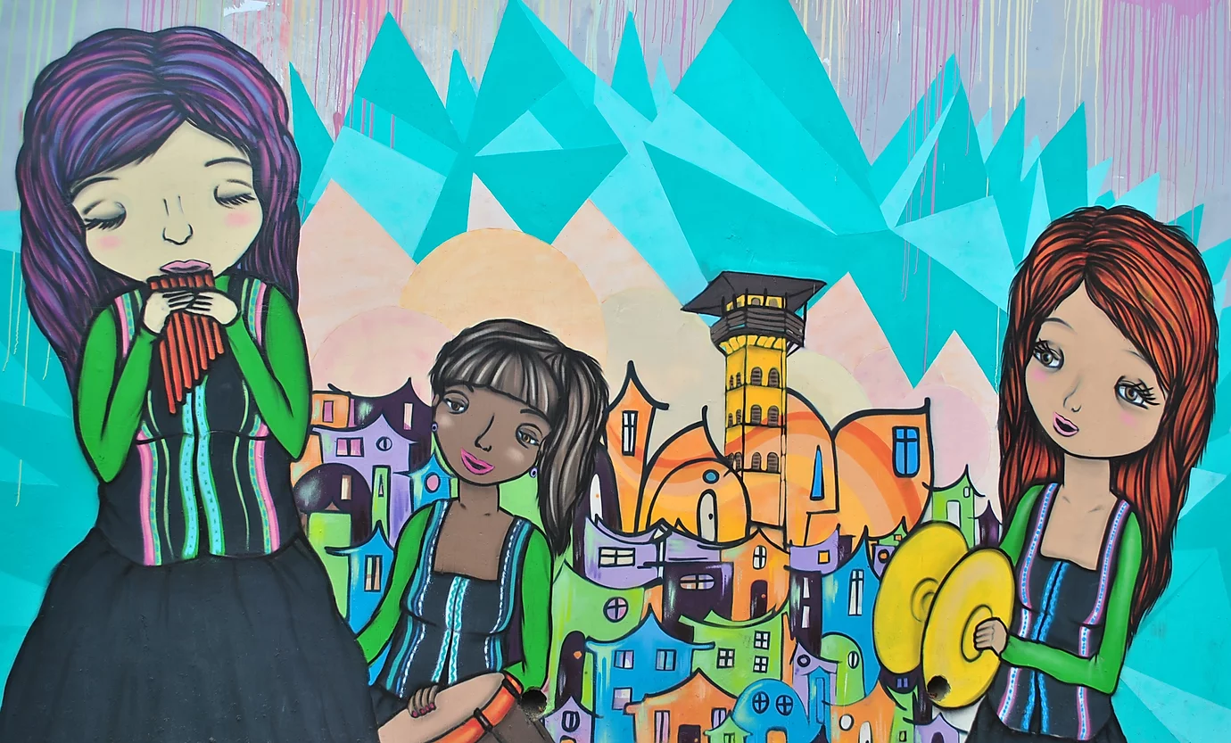
NASKA

Slide 24
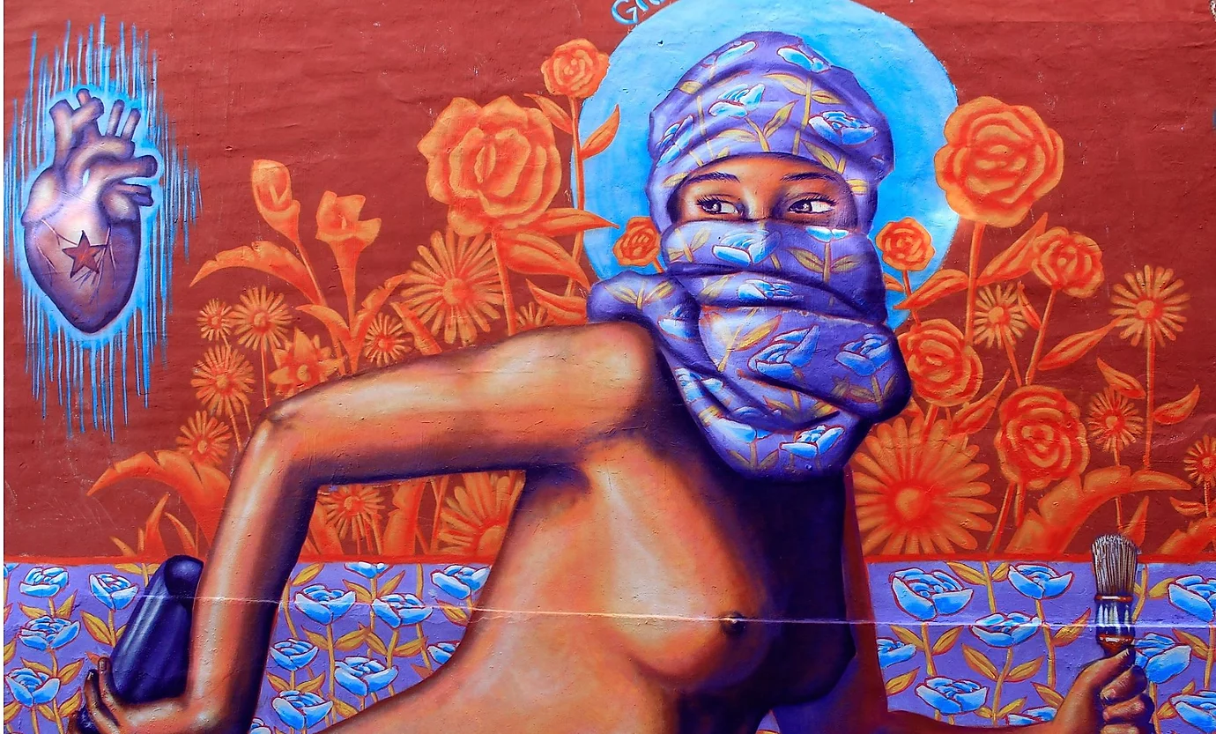
GIOVA

Slide 25
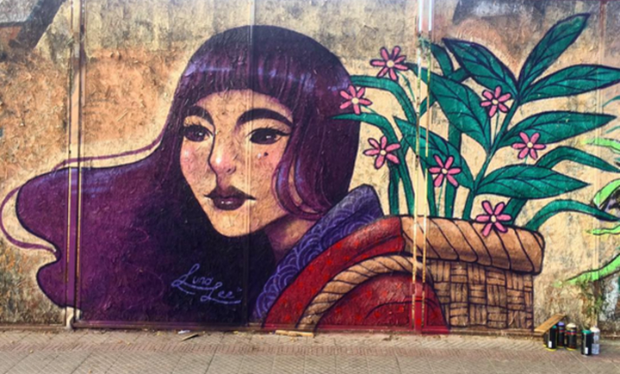
LUNA LEE

Slide 26
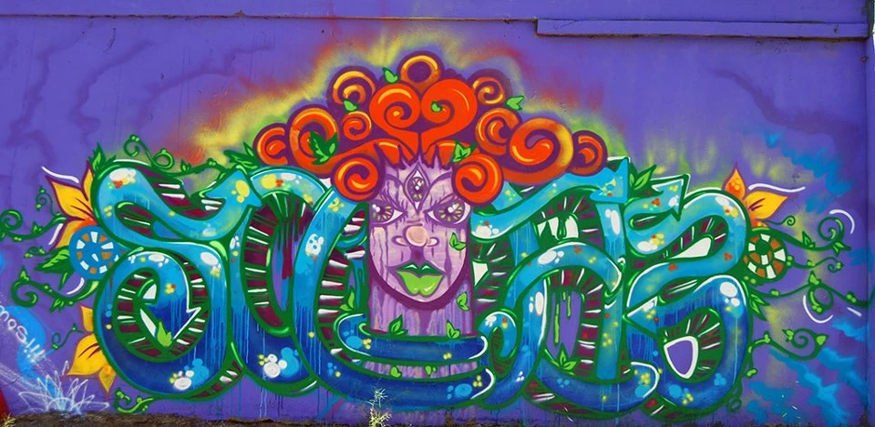
SOLITAS

Slide 27
REFLEXIONES
Te invitamos a ver y reflexionar sobre estas noticias y reportajes realizados por canales nacionales. ¿Cuáles son los lugares seleccionados para realizar murales y graffitis? ¿Qué clase de mensajes expresan? ¿El graffiti puede ser considerado como parte del patrimonio nacional? ¿Cuál es el contenido actual del graffiti? ¿Qué mensajes podríamos transmitir hoy a través del graffiti? Noticia T13 “Rayan vagón de metro tras ingresar por ducto de ventilación” https://youtu.be/HhVBeb8C9Uk T13: “Los increíbles murales del barrio Yungay - #HayQueIr” https://youtu.be/J998cr04Mtw
Noticia TVN “Polémica por borrado de mural en barrio Lastarria | 24 Horas TVN Chile” https://youtu.be/u0SpfiMXdxg

